Slide 1

용접로봇 자동화
용접로봇팀
김태준, 하현진, 서승훈
전재훈, 남상규, 이다현

Slide 2

2022 CAI Lab Meeting
용접 자동화

Slide 3
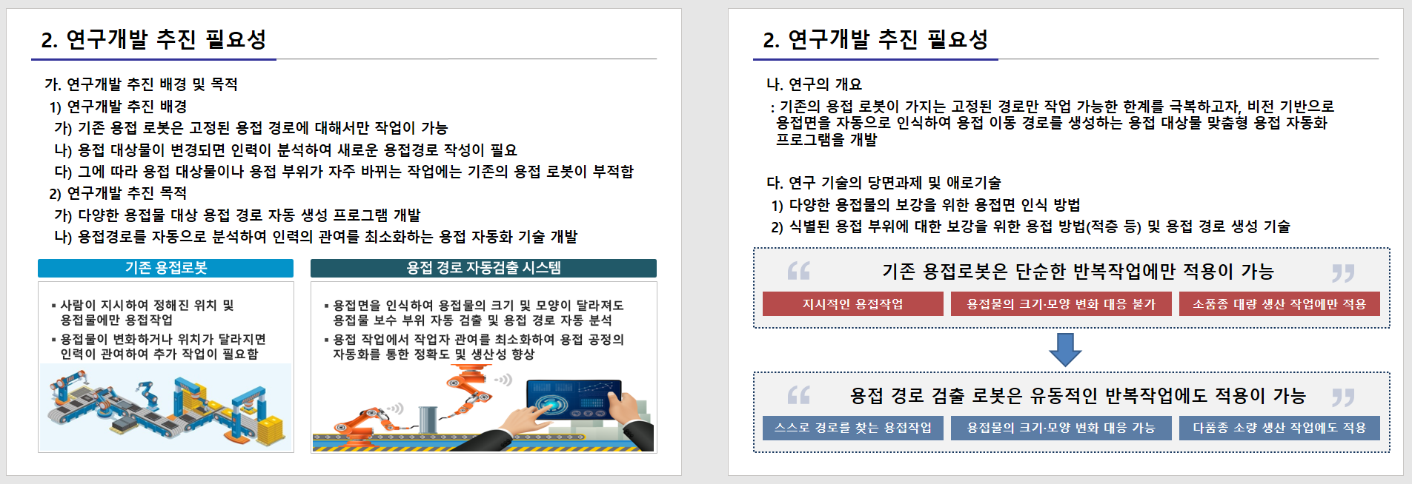
1. 진행 작업
1-1. 현대 NGV 과제 제안서 작성
# 과제 제안서 작성 후 윤종완 교수님께 피드백 요청 및 수령
→ 수정을 거쳐 제출 완료
[과제 제안서 사진]

Slide 4
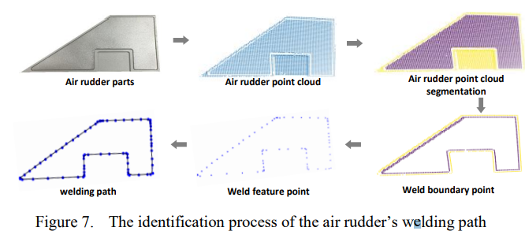
1. 진행 작업
1-2. 논문 조사
기존 논문의 한계점 파악을 위한 논문 조사 진행
2. Path Optimization의 적용 사례 및 장·단점 조사 진행
[기존 논문의 Segmentation 적용 사례 사진]
4

Slide 5

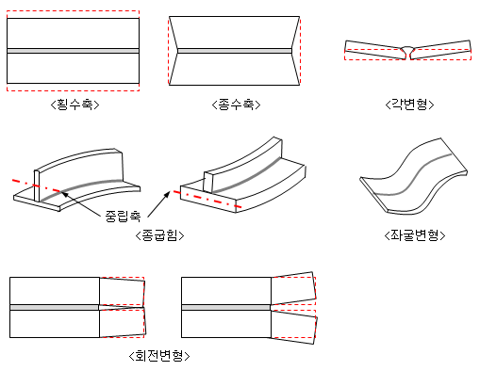
1. 진행 작업
1-3. 논문 실험 평가 항목
1. 용접 라인 검출 정확도 (딥러닝 기반 Segmentation)
- 평가 항목 : 정확도 (Dice), 모델 용량 (파라미터 수)
- 평가 모델 : U-Net+, U-Net3+, 새로운 모델 (아이디어 회의 중)
2. 용접 라인 최적화
- 평가 항목 : 용접 라인 길이, 에너지 소비량,
용접 변형 (자료 조사 필요)
- 평가 모델 :
1) 용접 로봇 팀에서 사용하고 있는 방법,
2) MOPSO (Multi-Objective Particle Swarm Optimization),
3) NSGA-II (Non-dominated sorting genetic algorithm)
[Dice 정의]
[용접 변형 예시]

Slide 6
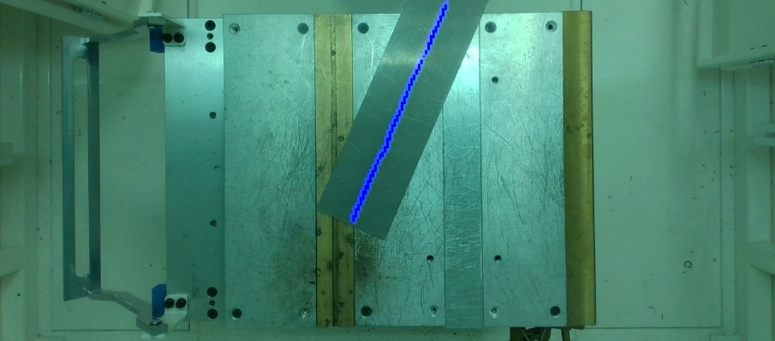
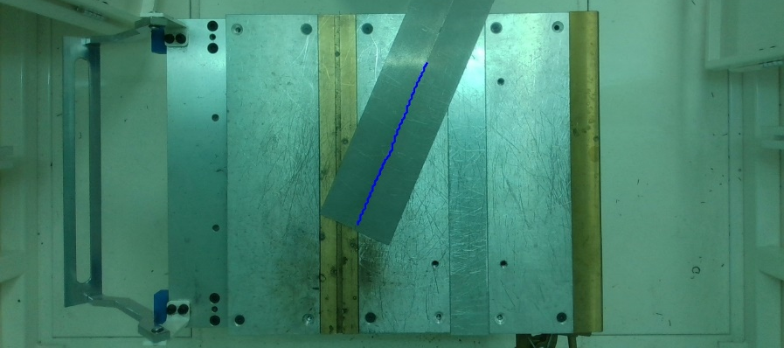
1. 진행 작업
1-4. 경로 검출 알고리즘 논의
- Labeling 작업 과정에서 용접 라인의 중앙에 맞춰 얇게 Labeling 진행
→ 경로 검출 결과에서 용접 경로가 끊기는 현상이 발생
→ 원인 분석
1. 학습 모델에서 경로 검출 시 경로가 부족한 경우
2. 320 x 320 → 1280 x 720 scale 변경으로 인한 선의 두께 변경에서 선이 끊기는 경우
3. 세선화 과정에서 용접 경로가 끊기는 경우
[경로가 끊어진 결과 사진]

Slide 7
1. 진행 작업
1-4. 경로 검출 알고리즘 논의
# 고병진 교수님 피드백
- path optimization을 통해서 끊긴 경로를 경로 유추 방식으로 이어주는 방식 조언
→ 해당 방식에 대한 조사 진행 후 적용 시도 예정
→ 이와 함께 얇은 선으로 Labeling하여 학습 진행 후
경로 검출 과정에서 선의 두께를 중첩하여 세선화를 진행하는 방식도 시도 예정

Slide 8
2. 이후 진행 계획
1. Plate 데이터 추가 제작
→ 직선 Labeling 데이터만 추가 제작 예정
2. 논문 작성 준비를 위한 자료 조사
- weld + segmentation 적용 사례
- path optimization 적용 사례
3. 경로 검출 알고리즘 수정
- 경로 중첩을 통한 세선화 결과 확인
- 얇은 Labeling 학습 데이터 생성 후 세선화 진행 예정

Slide 9

2021 CAI Lab Meeting
용접 불량 검사

Slide 10
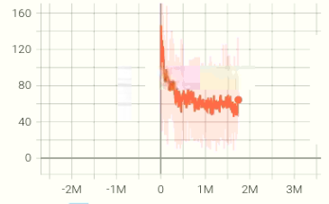

1. 이번 주 작업
1-1. Flare Removal 진행상황
Tensorboard Checkpoint가 epoch이 아닌 step 단위로 되어 있음
2100000(step)/43319(학습에 사용한 총 이미지 개수) x 2(batch size) = 24(epochs)
100 epoch 학습중이므로 약 9일 소요 예정
loss 값이 60정도로 큰 값을 나타내는데 Image loss와 Flare loss가 결합된 형태이기 때문으로 분석
Loss 값 계산에 L1 norm을 사용하였는데, 중간 특정 레이어에서의 L1 norm도 더해진 형태이기 때문으로 분석

Slide 11
1. 이번 주 작업
1-2. 특허 아이디어 작성
특허 양식에 기반하여 청구항 및 대표 도면 작성
용접 파라미터 최적화 아이디어 정리
박태준 교수님 피드백 후 대표 도면 수정

Slide 12
2. 다음주 계획
DQN 코드 카트폴 문제 → 파라미터 최적화 문제 변환 작업 진행
Flare Removal 학습 계속해서 진행
특허 관련 작업 피드백후 진행

Slide 13
2021 CAI Lab Meeting
용접 로봇 Calibration

Slide 14
1. 논문 진행사항
제목 : Normalization & Softmax Ensemble 기법을 이용한 용접로봇 자동 손 - 눈 보정 시스템
(Using Normalization & Softmax Ensemble - Welding Robot‘s Auto Hand Eye Calibration System)
초안 완성
고병진 교수님, 윤종완교수님께 제출

Slide 15
1. 논문 진행사항
유사율 기준[5 어절], 인용문장 [포함], 출처표시문장 [제외], 목차/참고문헌[제외]
표절율 2%
국내학술지 문헌 유사도 검사
더블클릭

Slide 16
2. 윤교수님, 고교수님 첨언
본인의 연구가 어떤 의미가 있는지, 더 강하게 제시
해당 분야에서 일반적인 사실을 이야기하고 있는 부분은 모두 삭제, 간략하게 설명한 후 나머지는 참고문헌으로
좀 더 다양한 실험 시나리오에서 실험실시, 그리고, 실험결과에 대한 분석을 더 풍부하게

Slide 17
3. 향후계획
1. 참고문헌 조사를 통해, 연구의 의미가 어떤 의미가 있는지
더 강하게 제시
2. Hand Eye Calibration과 관련된 기초 부분 줄이고, 참고문
헌으로 넘기기
3. 실험추가실시, 연산에 필요한 Parameter를 받아오는 부분,
연산결과를 처리하는 부분, 이상치 데이터 제거하는 부분
세부적으로 각각 실시한후, 결과분석 상세히

Slide 18
감사합니다

